Slide 1

Desarrollo FrontEnd

Slide 2
Hackathon 07:
Crear los siguientes retos planteados en las diapositivas adjuntas (ejercicios javascript)

Slide 3
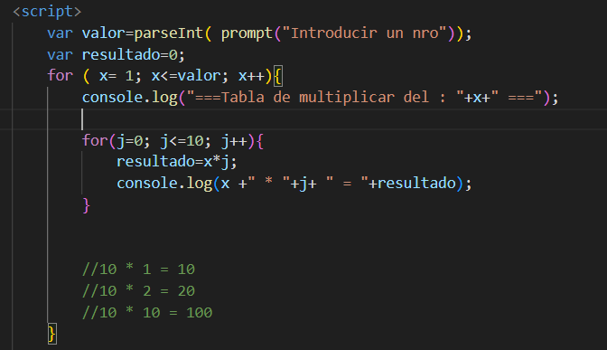
1. Realizar un script que genere una tabla de multiplicar:
Realiza un script que solicite un valor al usuario para luego mostrar una tabla de multiplicar (hasta el nro 10)

Slide 4
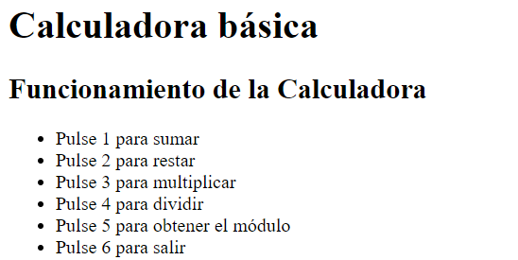
2. Realizar un script que muestre por pantalla el menú:
Deberán primero solicitar la función a realizar, posteriormente a ello se deberá introducir los dos nros con el cual se realizará la operación.
Dichos resultados deberán mostrarse por consola.

Slide 5
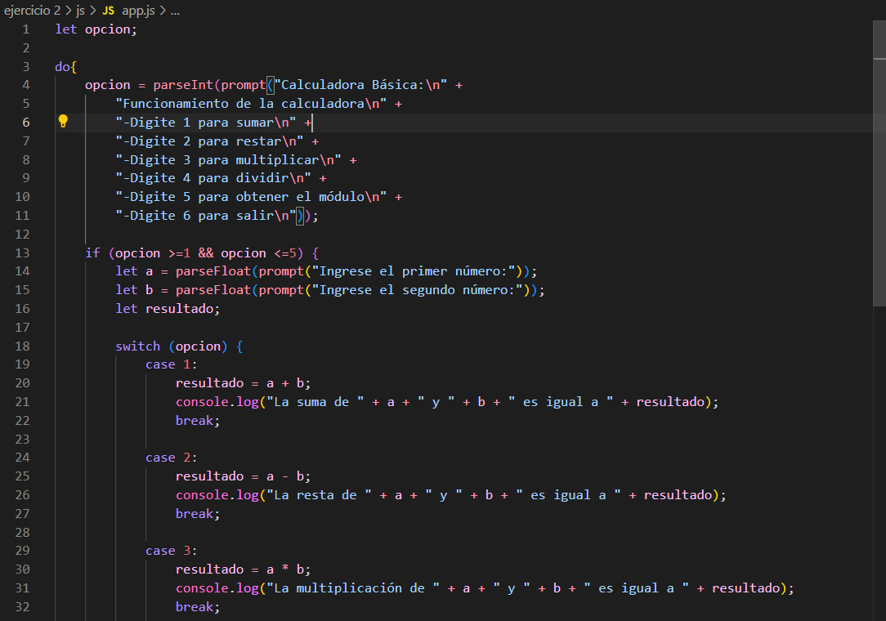

Slide 6
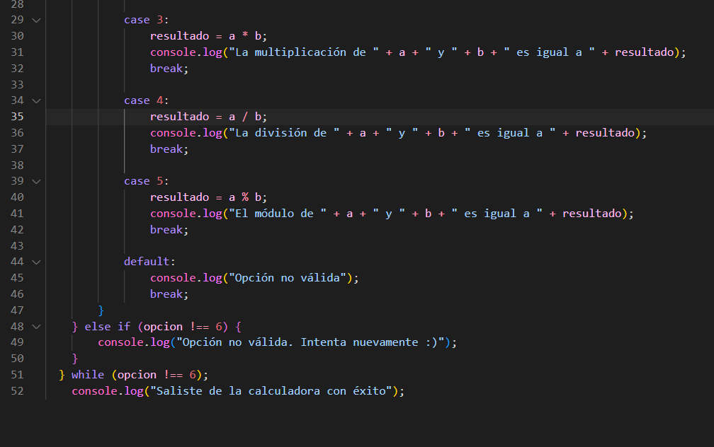

Slide 7
3. Se pide realizar un script para lo indicado a continuación:
El cálculo de la letra del DNI es un proceso matemático sencillo que se basa en obtener el resto de la división entera del número de DNI y el número 23. A partir del residuo, se obtiene la letra seleccionándola dentro de un array de letras. El array de letras es:
var letras = ['T', 'R', 'W', 'A', 'G', 'M', 'Y', 'F', 'P', 'D', 'X', 'B', 'N', 'J', 'Z', 'S', 'Q', 'V', 'H', 'L', 'C', 'K', 'E', 'T'];
Si el residuo de la división es 0, la letra del DNI es la T y si el residuo es 3 la letra es la A.
Finalmente, con ello deberá comprobar si la letra indicada por el usuario es igual al calculado por el DNI.
En primer lugar, se debe comprobar si el número es menor que 0 o mayor que 99999999. Si ese es el caso, se muestra un mensaje al usuario indicando que el número proporcionado no es válido y el programa no muestra más mensajes.
Si el número es válido, se calcula la letra que le corresponde según el método explicado anteriormente.
Una vez calculada la letra, se debe comparar con la letra indicada por el usuario. Si no coinciden, se muestra un mensaje al usuario diciéndole que la letra que ha indicado no es correcta. En otro caso, se muestra un mensaje indicando que el número y la letra de DNI son correctos.

Slide 8
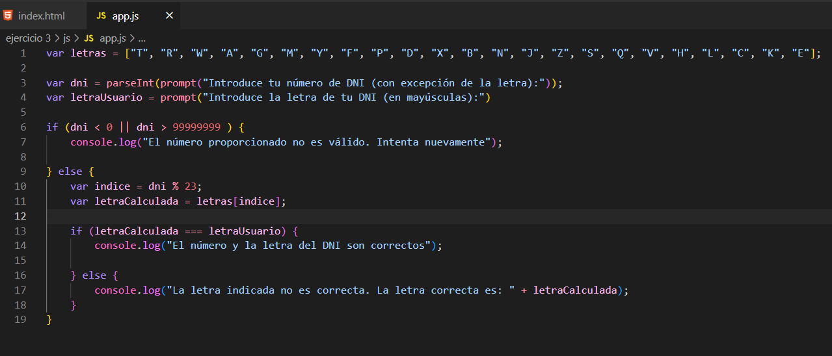

Slide 9
4. Realizar un script que valida si un texto es palíndromo:
Realiza un script que determine si la cadena de texto que se le pide al usuario es un palíndromo, es decir, si se lee de la misma forma desde la izquierda y desde la derecha.
Ejemplo de palíndromo complejo: "La ruta nos aporto otro paso natural".
Debe solicitar el texto por pantalla.
Puede utilizar for
Para acceder a un valor de un array es: array[posición]

Slide 10
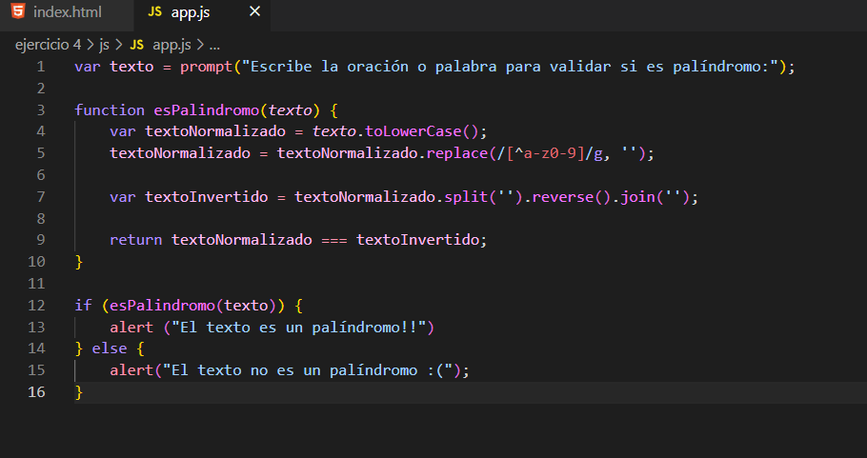

Slide 11
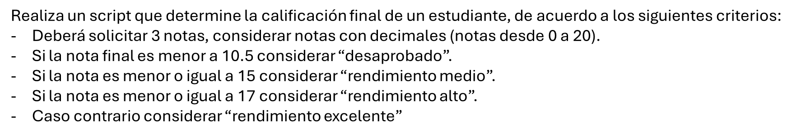

Slide 13
